Slide 2
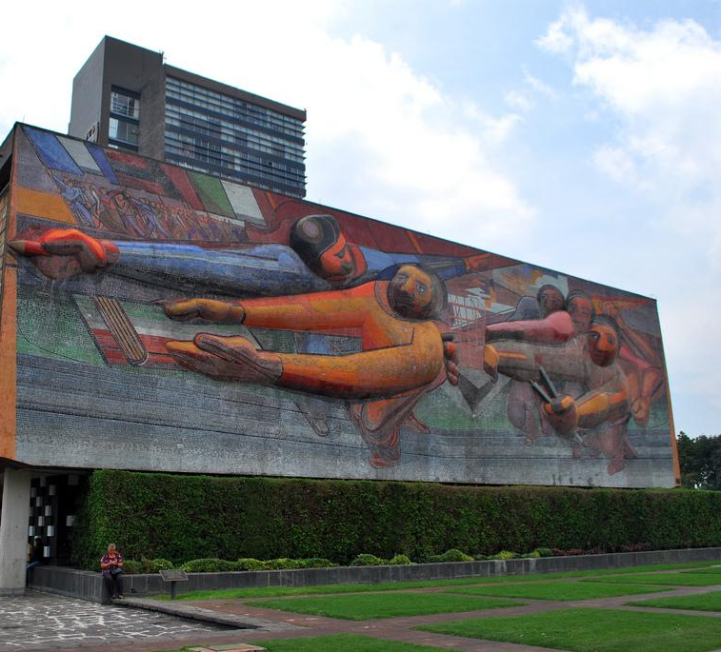
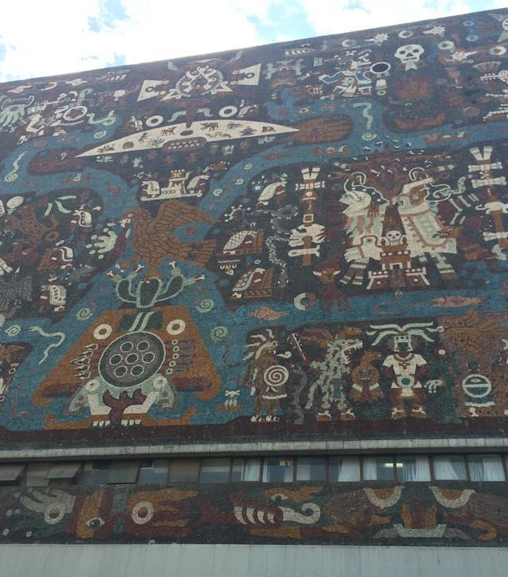
1°
Murales de la UNAM: diseñados por importantes muralistas.
Notes:
Los murales de Ciudad Universitaria están llenos de historia y son una muestra del talento de importantes muralistas mexicanos reconocidos internacionalmente.
En la imagen de la izquierda podemos ver el mural titulado: “El pueblo a la universidad, la universidad al pueblo, por una cultura nacional neo humanista de profundidad universal.” creado por David Alfaro Siqueiros entre los años 1952 a 1956.
En la imagen a la derecha podemos ver el mural titulado “Representación histórica de la cultura” realizado en el año 1952 por Juan O’ Gorman.
La temática que relatan los murales de los maestros Diego Rivera, David Alfaro Siqueiros y Juan O’ Gorman y que se encuentran plasmados en majestuosos recintos de Ciudad Universitaria y otros inmuebles propiedad de la Universidad Nacional, nos cuentan a través de coloridas y diversas formas la historia de nuestro país y de toda la humanidad, dando cuenta de la gran universalidad que ha sido una de las características definitorias de la UNAM en su historia.

Slide 3
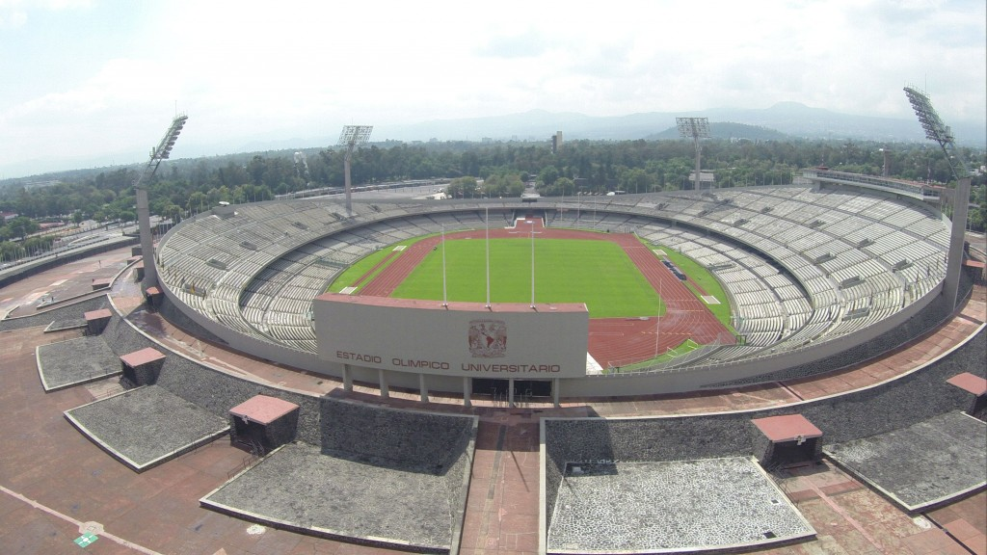
2°
Estadio Olímpico Universitario, diseño único.
Notes:
Haciendo honor al tipo de terreno en donde está asentada Ciudad Universitaria, el diseño en el que está basado el estadio Olímpico Universitario representa un cráter volcánico. El estadio se inauguró el 20 de noviembre de 1952.
En esta emblemática construcción se puede apreciar, en la parte oriente del mismo, el mural “La universidad, la familia y el deporte en México” creado por Diego Rivera. El mural habría de ser mucho más grande y extenderse hacia los lados del estadio, pero el artista murió y no alcanzó a terminarlo.+

Slide 4
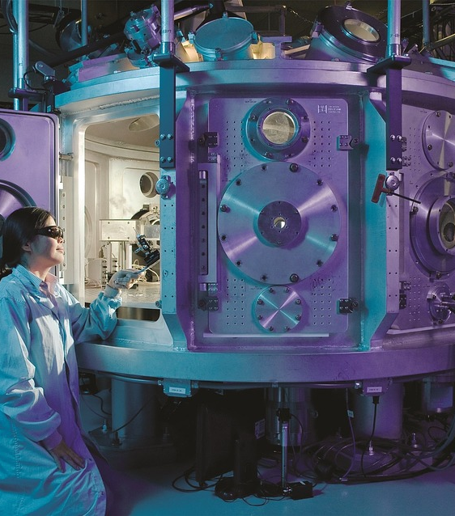
3°
El 20 % de los científicos del país egresaron de la UNAM.
Notes:
Día con día en las aulas del Campus y planteles universitarios se forjan profesionales de la más alta calidad, debido a esto, más del 50% de la investigación que se lleva a cabo en México proviene de la UNAM y sus científicos

Slide 5
4°
Cortometraje co-producido por TV UNAM nominado al Oscar.
Notes:
En 2008 el cortometraje Pedro y el Lobo, co-producido por TV UNAM y tres televisoras extranjeras (de República Checa, Gran Bretaña y Polonia) fue nominado al Oscar.
La producción de esta obra cinematográfica fue dirigida por la británica Suzie Templeton.
El cortometraje fue realizado en stop-motion (tipo de animación que usó Tim Burton para “El extraño Mundo de Jack”).
Cabe destacar que en el desarrollo de este cortometraje participó un estudiante de la Escuela Nacional de Artes Plásticas (ENAP) de la UNAM.
.

Slide 6
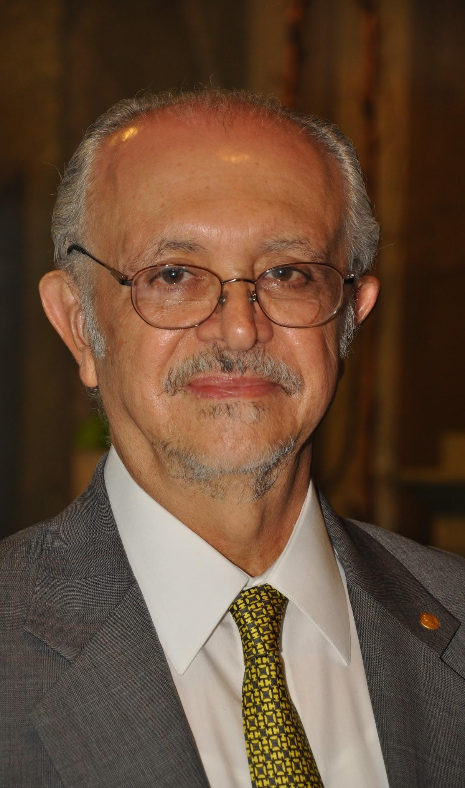
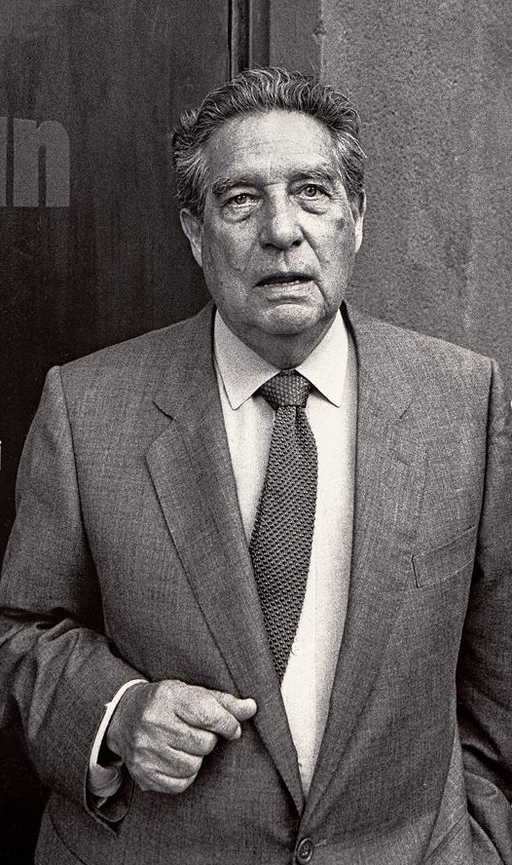
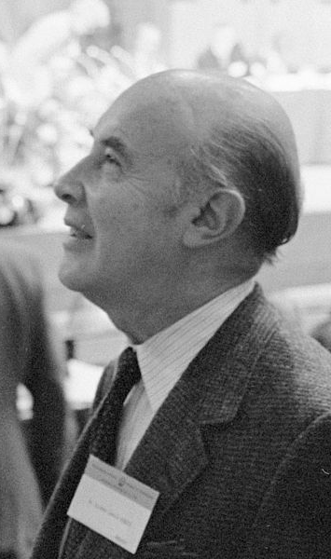
Mario Molina
Octavio Paz
Alfonso Garcia.
5°
Premios Nobel de la UNAM
Notes:
La UNAM ha sido la cuna de importantes personalidades y de reconocimientos internacionales. Entre otros, 3 premios Nobel:
El escritor y Nobel mexicano más reconocido Octavio Paz (centro), el Químico Mario Molina (izquierda), destacado por sus aportaciones en el estudio de la capa de ozono y el abogado Alfonso García (derecha), ganador del premio Nobel de la paz en 1982, todos son orgullosamente, egresados de Nuestra Universidad.

Slide 7
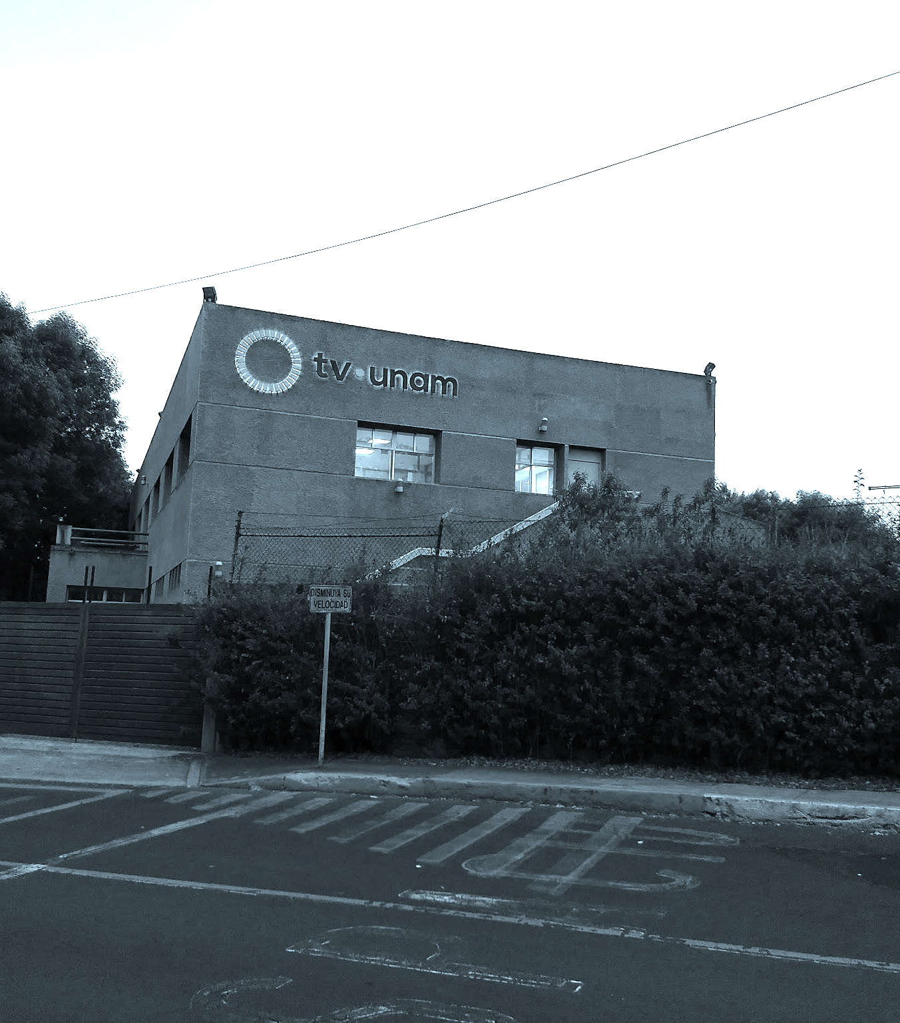
6°
Fantasma de José Revueltas en TV UNAM.

Slide 8
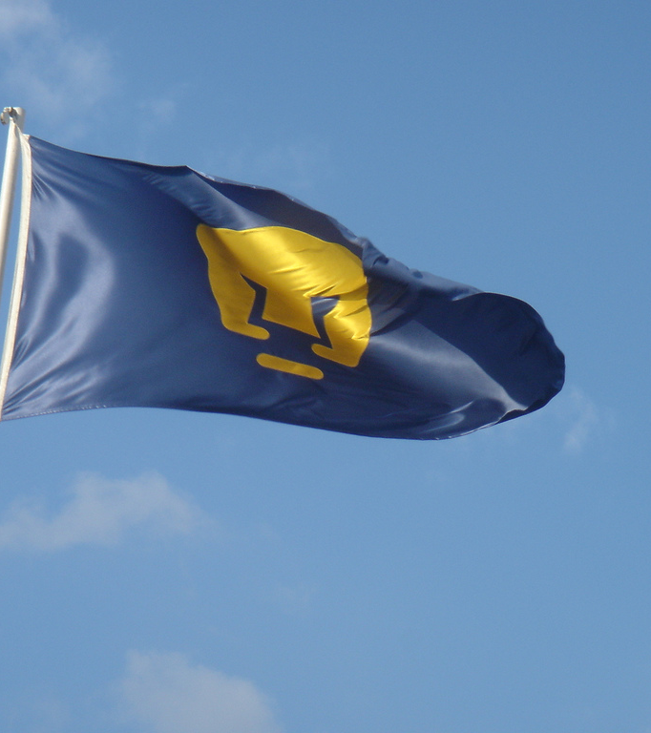
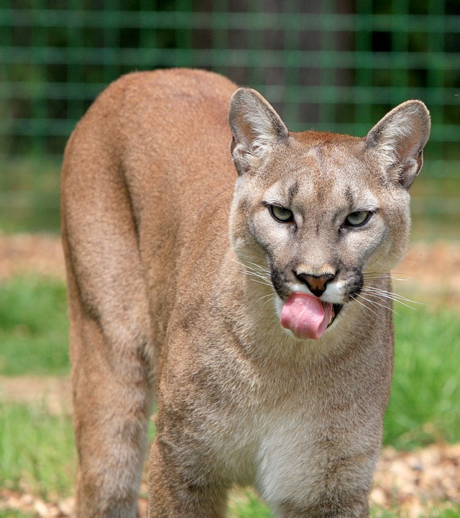
7°
El nacimiento de Los Pumas.

Slide 9
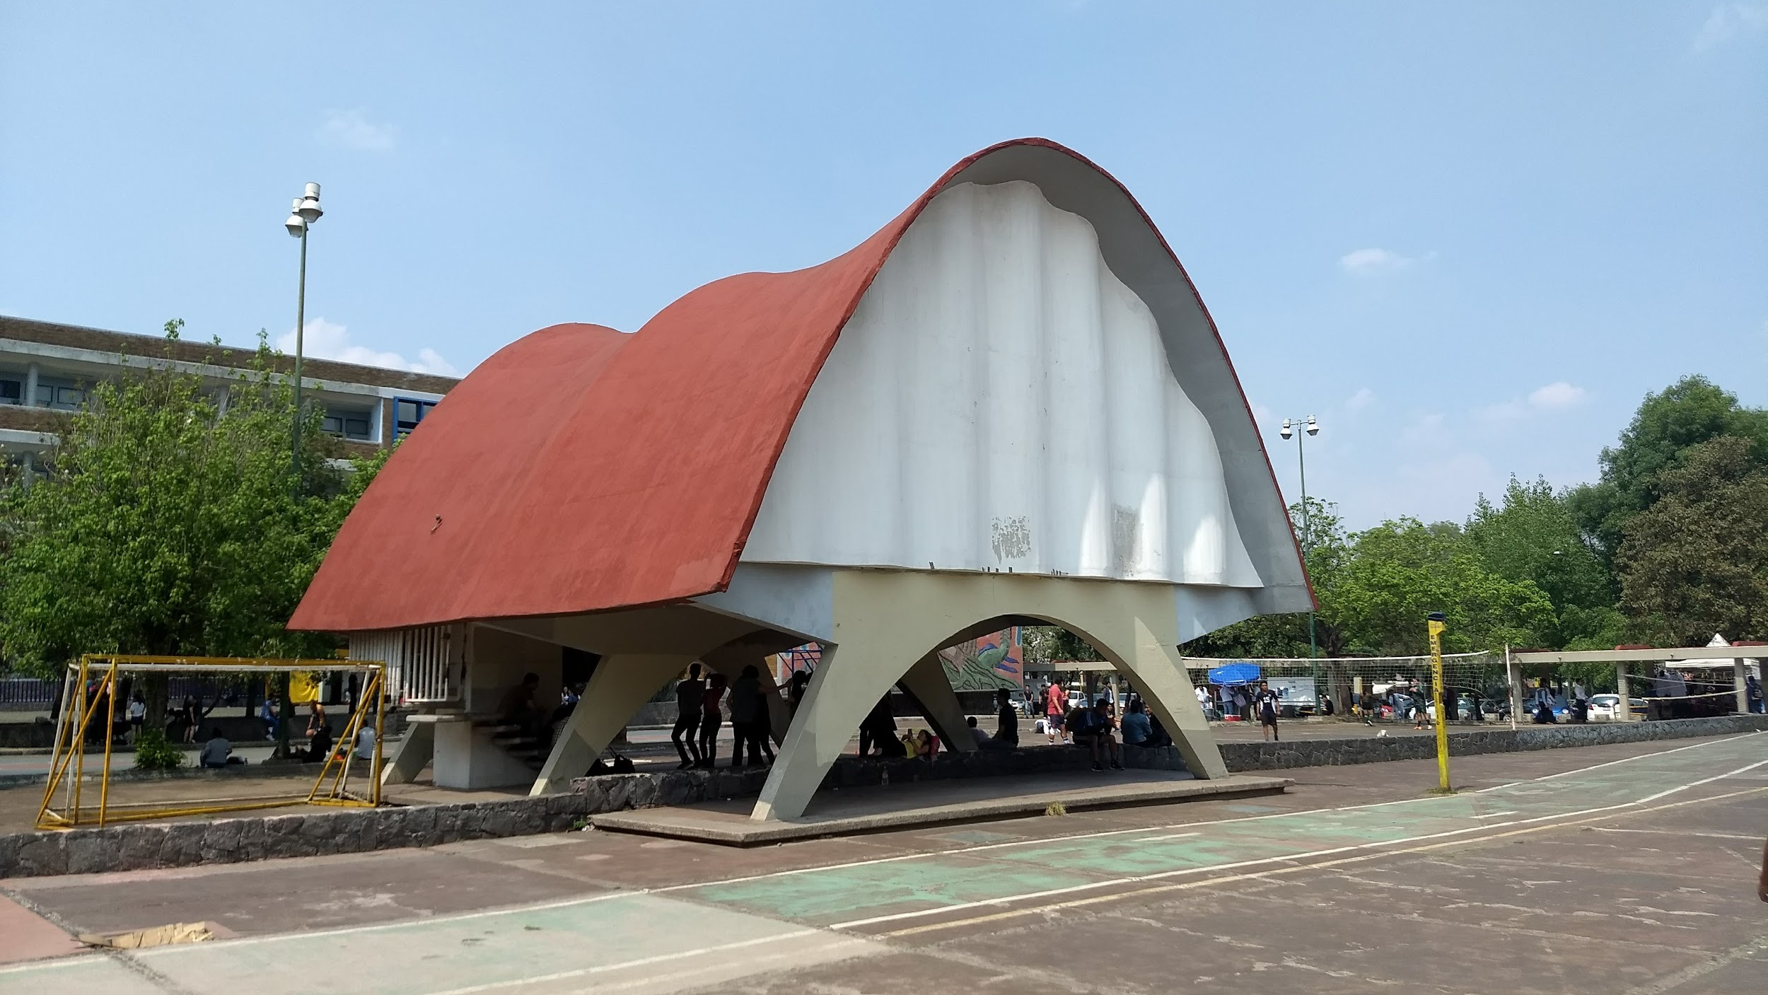
8°
La muela: estructura para medir los rayos cósmicos.
Notes:
La Muela. ¿Conocen esta construcción que se encuentra en el campus de Ciudad Universitaria?
Se trata de una obra creada en los años cincuenta, a cargo del arquitecto español Félix Candela Outeriño y cuya finalidad era medir los rayos cósmicos. Aunque no fue utilizada para esos fines, esta construcción también llamada “La Cucaracha”, o “El Hongo”, o “Catarina” ha tenido distintos usos.
El primer uso que se le dio fue ser la sede de exámenes profesionales de la Facultad de Odontología;
Después fue el Centro Universitario de Ajedrez y desde ahí, se encaminó más al área deportiva de la Universidad.
Hoy en día y desde hace algunos años funciona como Ludoteca.

Slide 10
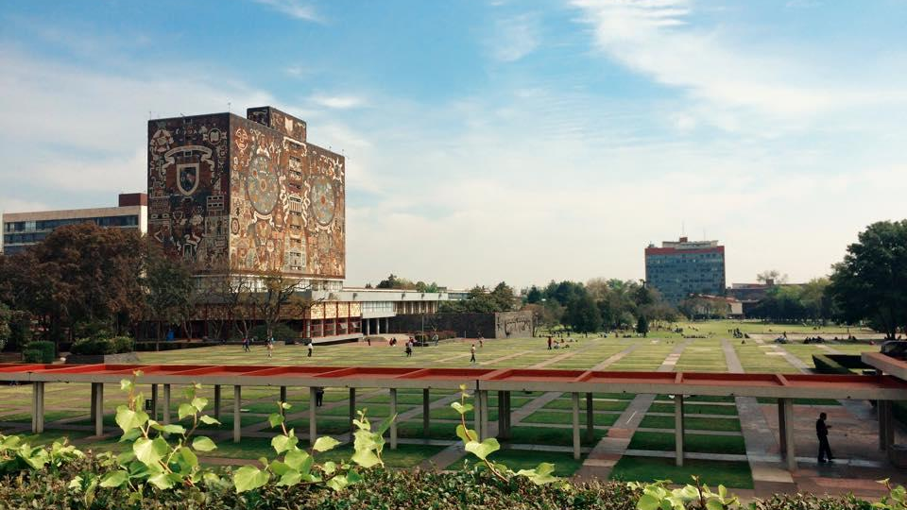
9°
Ciudad Universitaria, más grande que el Vaticano.
Notes:
¿Sabías que la Ciudad Universitaria de la Universidad Nacional Autónoma de México (UNAM) tiene una extensión de 300 hectáreas y es 6 veces más grande que El Vaticano?

Slide 11
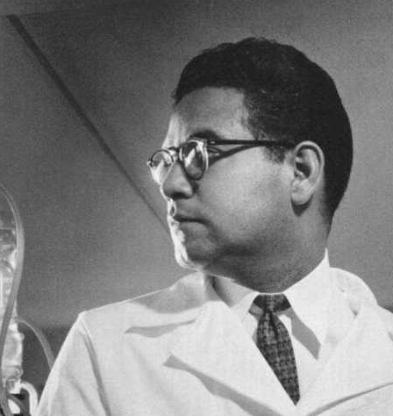
Luis Miramontes
10°
Píldora anticonceptiva desarrollada por científico de la UNAM.
Notes:
¿Sabías qué la primera Píldora Anticonceptiva fue desarrollada en 1951 por un científico mexicano de la Universidad Nacional Autónoma de México? Fue desarrollada por Luis Ernesto Miramontes Cárdenas, ingeniero químico, egresado de la Escuela Nacional Preparatoria y después de la Facultad de Química de la UNAM. Cabe señalar que este avance científico fue reconocido como uno de los 40 inventos más importantes de los últimos 100 años por el Departamento de Patentes de los Estados Unidos.

Slide 12
Fuentes de consulta.
Mitofago. (25 de junio de 2015). Obtenido de https://mitofago.com.mx/nota/miedo-paranormal/7-mitos-leyendas-unam
Tomasini, C. (22 de septiembre de 2014). Chilango. Obtenido de Chilango: http://www.chilango.com/ciudad/5-datos-para-conocer-mejor-a-la-unam/
UNAM. (12 de febrero de 2013). Obtenido de Fundación UNAM: http://www.fundacionunam.org.mx/de_la_unam/diez-curiosidades-de-la-unam-que-te-gustara-saber/

